Slide 1
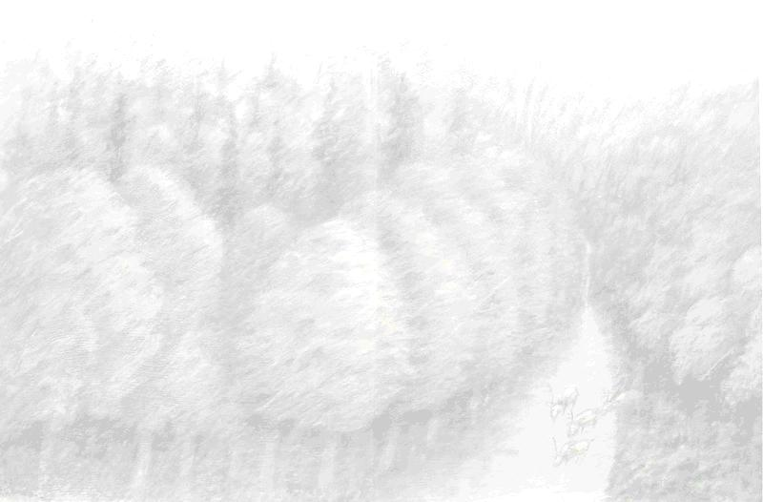
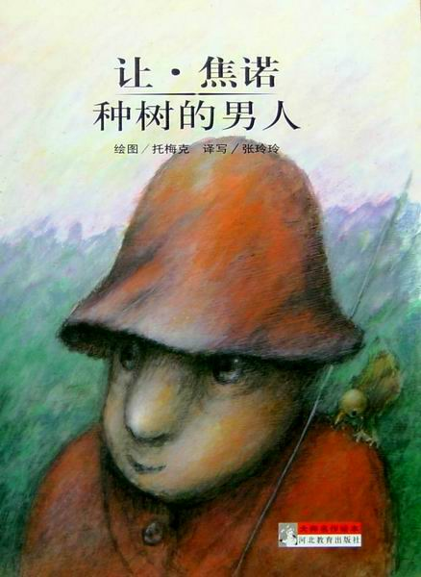

Slide 2
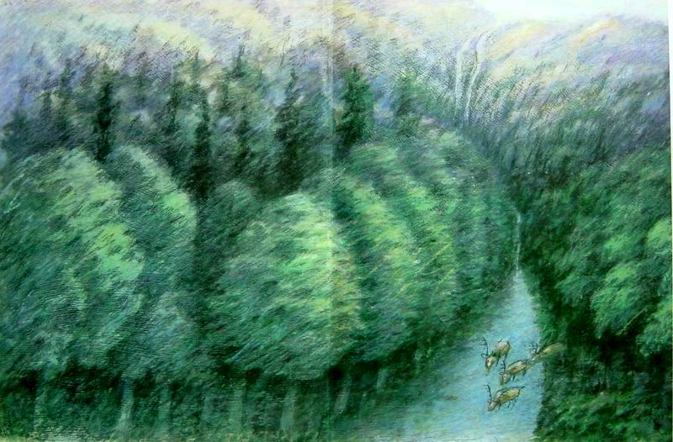

Slide 3
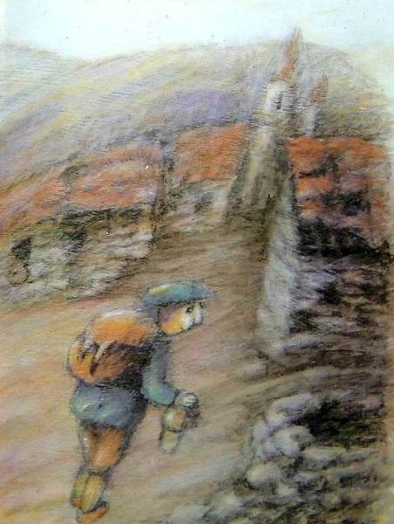

Slide 4
假如你想了解谁是真正品行出众的人，恐怕得花好几年观察：看看他的行为是否无私；动机是否慷慨；同时他还必须在大地上留下明显的印记。
我很幸运地认识一位“种树的男人”，他正好符合以上所说的条件。
大约四十年前，我长途跋涉来到阿尔卑斯山下的普洛旺斯高原。当时这个高原一片黄土，光秃秃的，一棵树也没有。
我走了三天，来到一个破落村庄的废墟附近。这个村庄的房子早已在风吹雨淋之下，失去了它们的屋顶。一座尖塔倾圮的教堂，显示这里曾经有人居住，但是现在却毫无生命的迹象。
由于我的水在两天前就喝光了，所以急需找到饮用水。我原本以为村子里应该有水井，找到它时才发现，它早已干涸。
我站在没有绿阴的高地，风吹着破旧的屋宇，发出如狮子般的吼声。

Slide 5
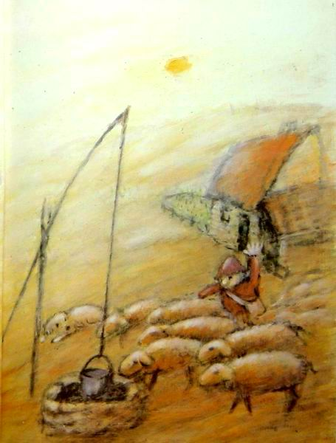
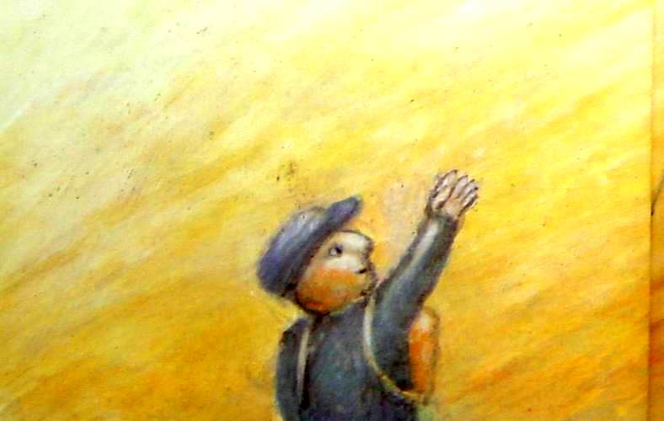

Slide 6
其实，我对这一带相当熟悉。高地上稀疏地错落着四五个村庄，其中大部分居民因为忍受不了干旱的气候搬走了，剩下几家烧炭工人，生活十分艰辛。
男人们大清早把满载着木炭的车，拉到城里，晚上再拉回家。永无休止的工作压力，狭小的生活空间，让这里的人对什么事都斤斤计较，从木炭的售价到争教堂里的座位。自杀仿佛是流行的病疫，精神失常的例子更随处可见。
我继续向前走，心想：要找到水，恐怕是没指望了。就在我爬上一个山坡时，忽然看见远处山谷似乎有人影，我朝那人大声叫道：“给我一点儿水好吗?”
那是一个牧羊人，在石屋前还有一群绵羊。

Slide 7
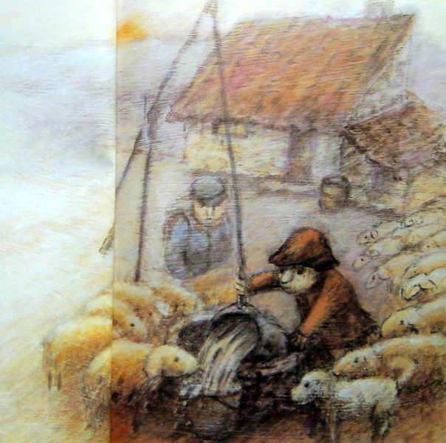

Slide 8
牧羊人默默地从井里汲水给我，水质清洌可口。
他很少说话，但可以感觉得出是一个充满自信、意志果断的人，因为他在这个荒凉的高地砌起一栋石头房子。
这栋房子到处都有他建造的痕迹，也有他抵达高地后修复废墟的血汗。屋顶很牢，风吹过屋顶的瓦片，发出仿佛海啸冲到岸边的声音。
尽管生活并不富裕，但牧羊人的外表却很整洁。他的胡子刮得干干净净，衣服也一针一线地仔细缝过，看不出任何补丁。

Slide 9
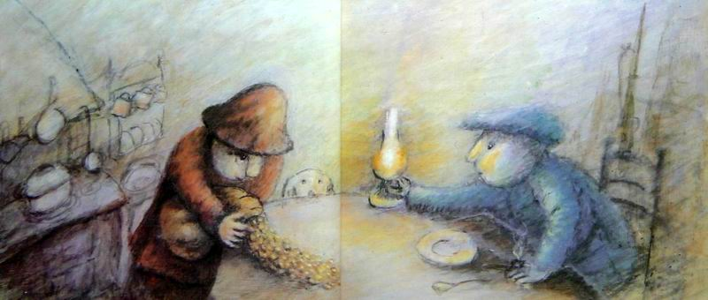

Slide 10
牧羊人带着我进房间，倒了一碗汤给我。我递上烟草袋，他说他不抽烟。不一会儿，他拿出一个小袋子，倒出一堆橡实，然后一颗一颗仔细地拣着。
我好奇地问：“你在做什么？”
牧羊人回答：“我要选一百颗种子，明天种。”
牧羊人名叫艾尔则阿·布非耶，今年五十五岁。他以前在平地有一个农庄，可是当他的妻子和独生子去世后，他决定搬到高地。
艾尔则阿·布非耶在这片荒山野地已播种了三年，大概埋下十万颗种子。不过其中只有两万颗发了芽，长成树苗；而在这两万棵树苗之中，又只有一半能逃过干旱的气候和野鼠的啃食，存活下来。
“为什么要辛辛苦苦地种树呢？”我问。
他说，这块高原因为没有树，正走向死亡。反正他没事业的压力，正好可以担负起拯救大地的任务。

Slide 11
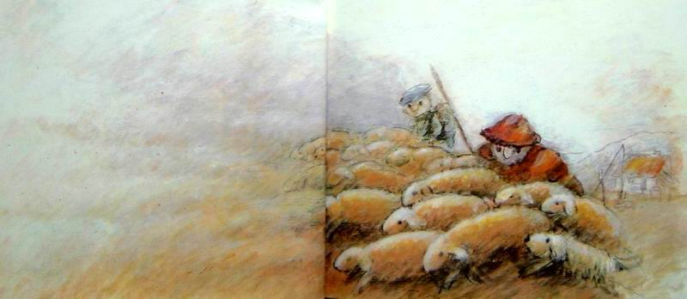

Slide 12
第二天清早，我请求他让我在这里再住一个晚上，他态度安详地说好。其实再待一天并非必要，我只是受了好奇心的驱使，想要更了解他一点儿。
他打开羊栏，放羊吃草，并且把昨夜精挑细选的橡实，连同袋子，浸到一桶水中，背着那桶水离开屋子。
我发现他带了一根铁棒，大概像拇指那么粗，一米半长。我们先把羊群赶到河谷去吃草，然后再一同爬上山坡。

Slide 13
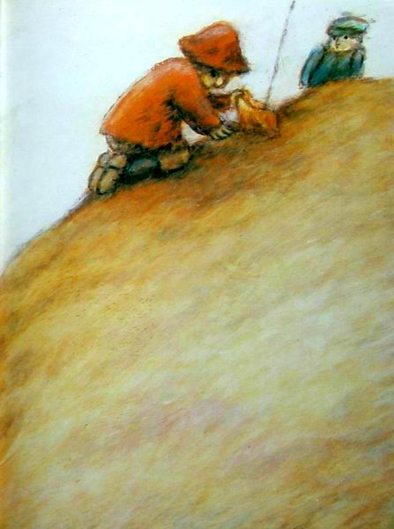

Slide 14
我们爬上山脊后，牧羊人拿起铁棒向下扎了一个洞，放入一颗橡实，再覆盖上泥土。他一颗一颗耐心地种下橡实。
我好奇地问：“这个山坡是你的吗?”
他摇摇头：“不是。”
“那么你晓得这是谁的土地吗?”
“不晓得，可能是公有地吧!不过管它是公有地，还是私有地，跟我种树有什么关系?”
接着他表示：假如上天再给他三十年时间，他所种的树，数量一定非常惊人。除了橡树之外，他还研究繁殖山毛榉。在他的房子附近有一个苗圃，四周用铁丝篱保护着，不让羊群靠近。他也打算在山谷种桦树。总之，他希望通过自己的努力，能让光秃秃的高地长满树木。
第三天，我们分手了。

Slide 15
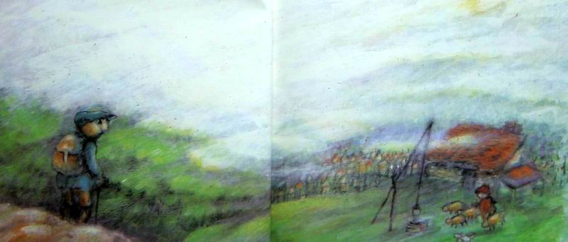

Slide 16
那次相遇之后的第二年，爆发了第一次世界大战。五年的军旅生涯使我忘记了“种树的男人”这回事。
大战结束后，我再度踏上那条通往光秃高原的道路。景象大致如昔，只是在没有人烟的村庄尽头，有股灰蒙蒙的雾气，仿佛为山头铺上了一层毛毡。
我想起那个种树的男人。在五年的战乱里，我亲眼看见许多人在战场倒下，一个五十多岁的老人怎么生活？
然而事实上艾尔则阿·布非耶不但活着，身体甚至比以前更健朗了。
他现在只养四只羊，却多了一百个蜂巢。他不再放羊，因为羊群会啃掉他种的树苗。同时他还表示：战争对他一点儿影响都没有，这段时间他心无旁骛地一直在种树。

Slide 17
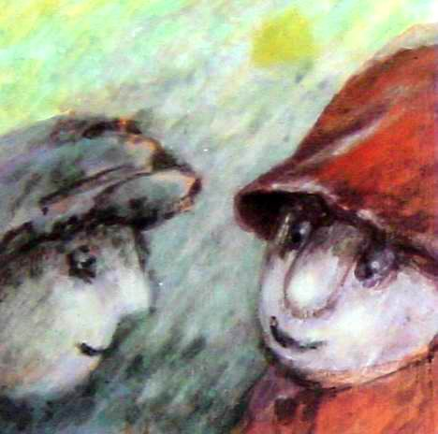

Slide 18
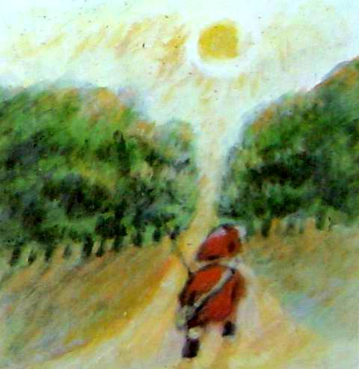
1910年种的橡树现在已经十岁，长得比我们都高，看起来壮观极了。我实在说不出话，而他也沉默不语。我们一整天都在他的森林中走着。这片森林全长十一公里，最宽的地方有三公里。别忘了，它是从这个男人的双手及心灵中创造出来的，没有任何外界技术的支援。
而且在战争的五年中，他彻底执行着他的计划，那些山毛榉已经和我的双肩齐高，一直延伸到双目所及的远处。
然后他带我去看五年前种的桦树丛，那时我正参加法国东北部的凡尔登战役。他把桦树苗全种到他认为地表湿润的山谷，结果证实他的猜测正确，这些桦树像少女般亭亭玉立，蔚然成林。

Slide 19
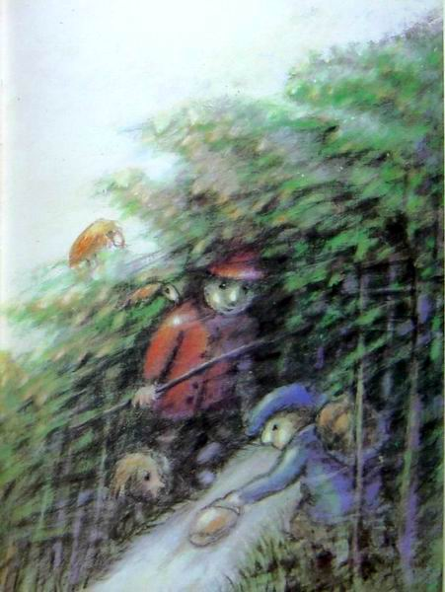

Slide 20
创造有如一种连锁效应。
艾尔则阿·布非耶以最单纯的想法，按部就班地执行计划，心里并没有任何负担。可是当我们回头往村庄走时，途中一条原本干涸已久的河床，现在居然水流淙淙。
这是连锁效应中，最令人印象深刻的一幕。
那条干涸的河床，很久很久以前曾经是一条溪流，而我以前走过的那些荒凉的小村庄，则是古罗马人留下的遗迹。考古学家曾经在村子里挖出许多鱼钩。只是到了20世纪，河水干涸，人们必须挖水井才能得到一点儿水。

Slide 21
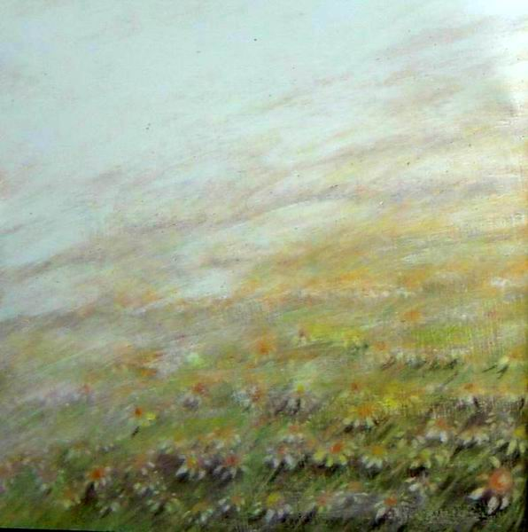
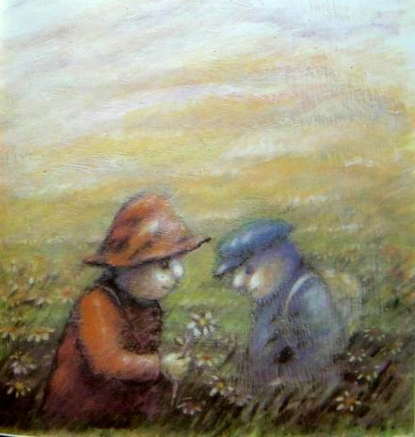

Slide 22
风也会传播种子。当水回到大地，柳树、牡丹草、野花等一一复现。这些自然的变化在不知不觉中进行着。猎人们回到高地，开始猎野兔或野猪，他们或许看到了从地上冒出的树苗，但没有人想到那是布非耶的杰作；更不曾有人想像过光凭一个人的毅力和爱心，能让大自然有所改变。

Slide 23
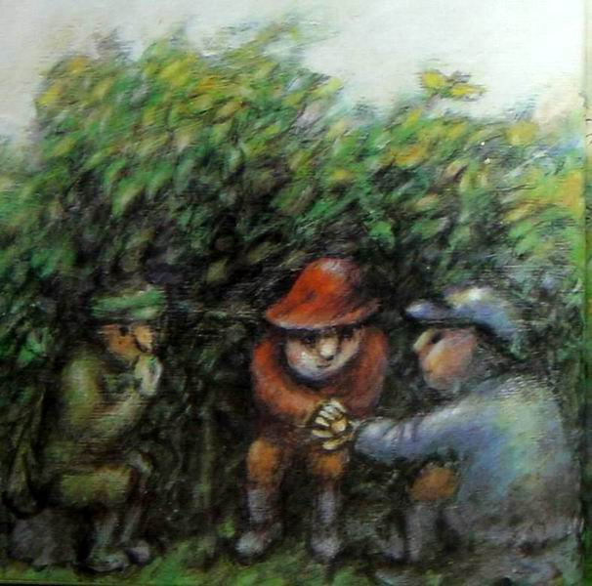

Slide 24
1935年，布非耶已经七十七岁。忽然有一天，官方派了一些人来巡察这个由布非耶创造的森林。
他们异口同声地宣称这是一片“天然林”，同时决定对这片天然林采取一点必要的措施，把林地列入省的保护区，不准制炭者砍伐。
这些官员中有一位是我的朋友，我跟他提起布非耶，他大吃一惊，并且表示很想见见这位奇人。
那天布非耶正在距离官员巡察林地的十公里之外，努力种树。我带了鸡蛋当礼物，三人在树下共进午餐。
从我们刚才走过长满树木的山坡，实在很难回想在1913年，这里还是寸草不生的干旱大地。当然这片“天然林”并不是真正自然生成的，我的朋友这时才深刻了解到这一点。

Slide 25
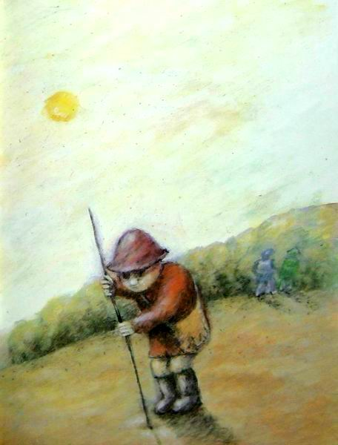

Slide 26
或许正因为布非耶拥有无私的心灵，加上住在有益健康的山林，过着俭朴的生活，上帝才赐予他如此强健的体魄。以他种树的速度，实在无法估算他还能种多少亩的山林!
临走前，我的朋友留下几项种树的建议。他在回去的路上告诉我：“布非耶显然懂的比我多。”走了一个小时，他又补上一句，“他比大家都懂种树的道理，他已悟出幸福之道。”
实在要感谢这位林务官，森林不但得以保全，也确保了这位种树男人的幸福。因为林务官派了三位巡山员。
惟一会威胁森林的事，发生在第二次世界大战期间。那时候有些车的引擎是靠烧木材行驶的，所以人们开始砍伐橡树林。幸好这块高地离铁路太远，运输不便，伐木商人才没有打这里的主意。
布非耶根本不晓得这回事。他不理会1939年的世界大战，如同不理会1914年的世界大战。

Slide 27
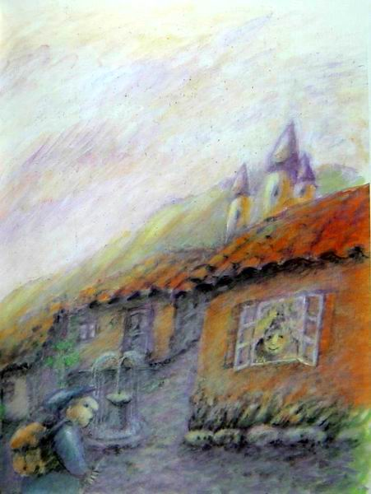

Slide 28
我最后一次看到布非耶，是在1945年的6月。那时他已是八十七岁的老人。
当我坐车进入高地时，我简直不敢相信自己的眼睛。河水汩汩地流入池塘，池塘边还种了一棵菩提树。原先的废墟修复成崭新的房舍，周围的菜圃与花园，井然混栽着各式各样的白菜、玫瑰、韭葱、金鱼草和秋牡丹。
虽然刚受过战争的洗礼，但大地已有复苏的迹象。山坡上铺着一块一块的小麦田和裸麦田；狭长的山谷下，草地开始吐绿。
才不过八年的时光，整个高地便焕然一新，散发出健康富裕的光芒。这一切都得归功于艾尔则阿·布非耶。

Slide 29
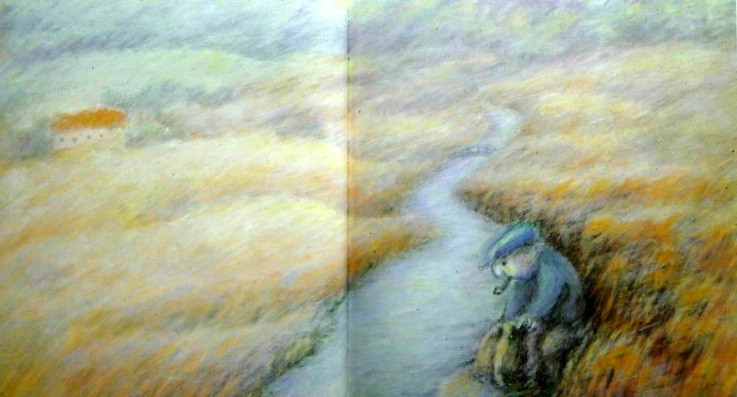

Slide 30
这个男人告诉我们，只靠身体力行和蕴藏的品德，便能将荒地变成沃土。
艾尔则阿·布非耶，1947年逝世于法国巴农的安养院。

Slide 31
